Slide 1
GÖRÜNTÜ İŞLEME TABANLI KUMAŞ KALİTESİ TEST YAZILIMI
Zeynep TORUN

Slide 2
Kumaş Testi (ISO 6330 Standardı)
Endüstriyel firmalarda hız ve kalite çok önemli bir konudur. Çoğu durumlarda manuel yapılan işlemlerde meydana gelen hatalar sistemdeki üretim hızını ve müşteri memnuniyetini oldukça etkiler. Bu durumla ilgili olarak manuel işlemleri azaltmak, teknolojik gelişmelere uygun şekilde düzenleme yapmak üretim kalitesini, hızını ve buna bağlı olarak maliyetini olumlu yönde etkiler. Amaç hız ve kalite iken firmalar inceleme araçları, robotlar ve görüntü işleme gibi teknolojik gelişmeleri takip ederler. Görüntü işleme teknolojisi çoğu insanın göremediği, hızla hesaplayamacağı veya dikkatsizlik-anlık dalgınlıkla kaçıracağı hesaplamalarda olumlu sonuçlar çıkardığı görülmektedir.

Slide 3
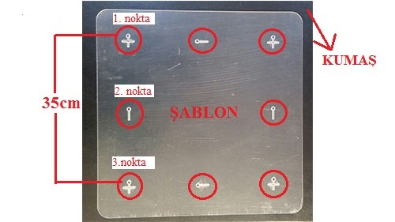
Kumaşta Çekmezlik Testi
Test edilecek kumaşın üzerine şekilde görünen vaskator şablonu ile 8 adet işaret noktası konulur.
Köşelerdeki her nokta arasındaki mesafe 35cm’dir.
Kumaş işaretler konulduktan sonra yıkama işlemine gider.

Slide 4
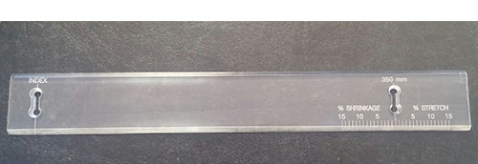
Kumaşta Çekmezlik Testi
Kumaş yıkamadan çıkıp bekletildikten sonra vaskator cetveli ile işaretler arası ölçüm yapılır.

Slide 5
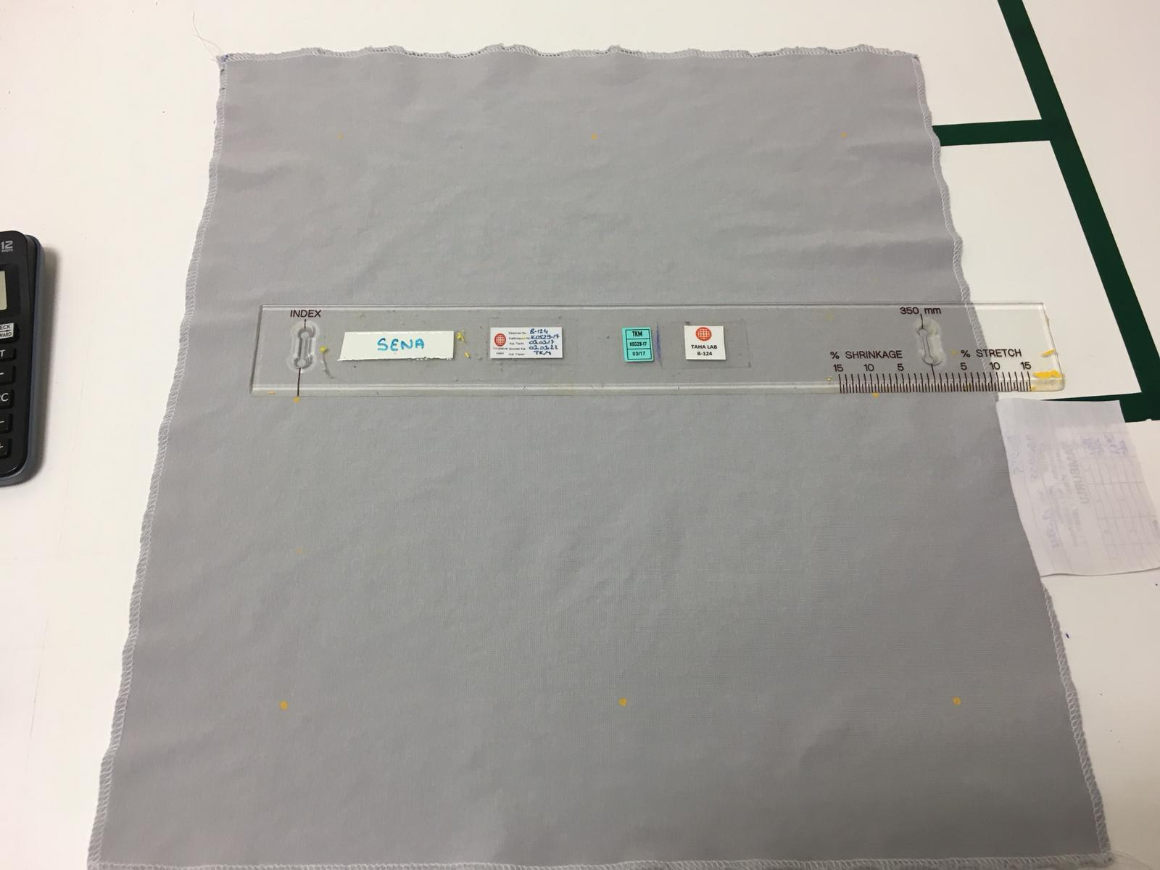
Kumaşta Çekmezlik Testi

Slide 6
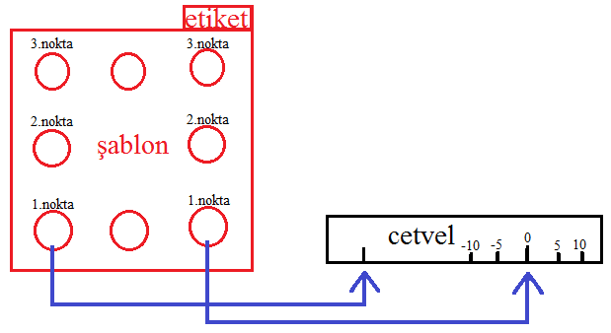
Ölçüm İşlemi
Kumaştaki etiket sağ üstte olduğunda Atkı değerini, etiket sağ yanında olduğunda (kumaş 90 derece sağa döndürüldüğünde) ise Çözgü değerlerini verir. Her ikisi için de 3'er noktadan ölçüm yapılarak takip formundaki yerlerine yazılır.

Slide 7
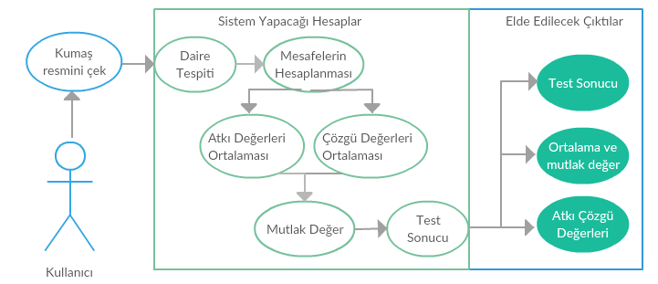
Uygulamanın Use Case Diyagramı

Slide 8
Algoritma Aşamaları
1. Aşama:
Program çalıştırılır ve kullanıcıdan resim alınır.
Alınan resim üzerindeki daireleri tespit etmek ve merkez koordinatlarını daha doğru bir şekilde bulunması amacıyla filtre ve morfolojik işlemler (gri filtre, ikilik dönüşüm, gürültü temizleme vs.) uygulanıp daireler bulunur.
Dairlerin etrafı çizilip daha belirgin hale getirilir.

Slide 9
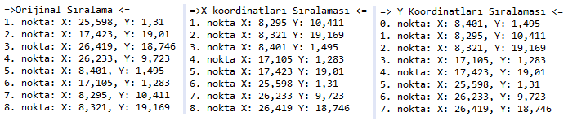
Algoritma Aşamaları
2. Aşama:
Kullanıcıdan alınan her resimde dairelerin konumları belli bir sıralaması olması gerekmektedir. Bunun için resimde bulunan dairelerin merkez koordinatlarını tespit edip hem X hem Y koordinatı en küçük olandan başlayarak sıralama yapılmalıdır.

Slide 10
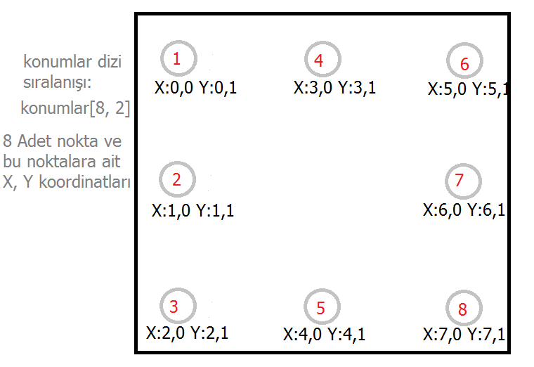
Algoritma Aşamaları
2. Aşama: Sıralama
8x2 “konumlar” matrisi daireler oluşturulduğunda X eksenine göre sıralama yapılır.
“konumlar” matrisinin ilk üç elemanı “dizibir”, dördüncü ve beşinci elemanları “diziiki”, ve son üç elemanları da “diziuc” matrislerine atılır. Bu üç matris için Y koordinat değerlerine göre sıralama yaparak istenilen sıralama elde edilir.

Slide 11
Algoritma Aşamaları
3. Aşama:
Oluşturulan dizibir, diziiki, diziuc matrislerin aracılığıyla yatayda en sol ve en sağdaki dairelerin X koordinatların farklarını hesaplatarak atkı değerleri, dikeyde en üst ve en alttaki dairelerin Y koordinatların farklarını hesaplatarak çözgü değerleri hesaplanır. Ekrana yazdıktan sonra atkı ve çözgü değerlerini toplayıp 3’e bölerek ortalaması alınır.

Slide 12
Algoritma Aşamaları
4. Aşama:
Atkı ve çözgü değerlerinin ortalamalarından büyük olandan küçük olanı çıkartılıp mutlak değeri elde edilir. Mutlak değeri 3’ten küçük ise kumaş testten geçer büyük ise testten kalır. Testten kalan kumaşın kullanılmasına izin verilmez.

Slide 13
Örnekler

Slide 14
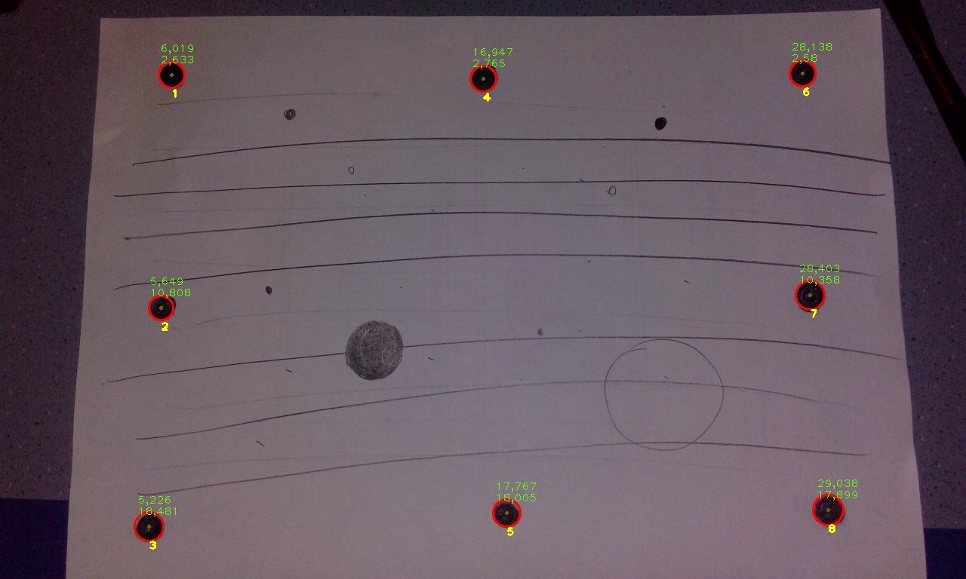
35cm resimde kirli bir görüntü üzerinde daire tespiti

Slide 15
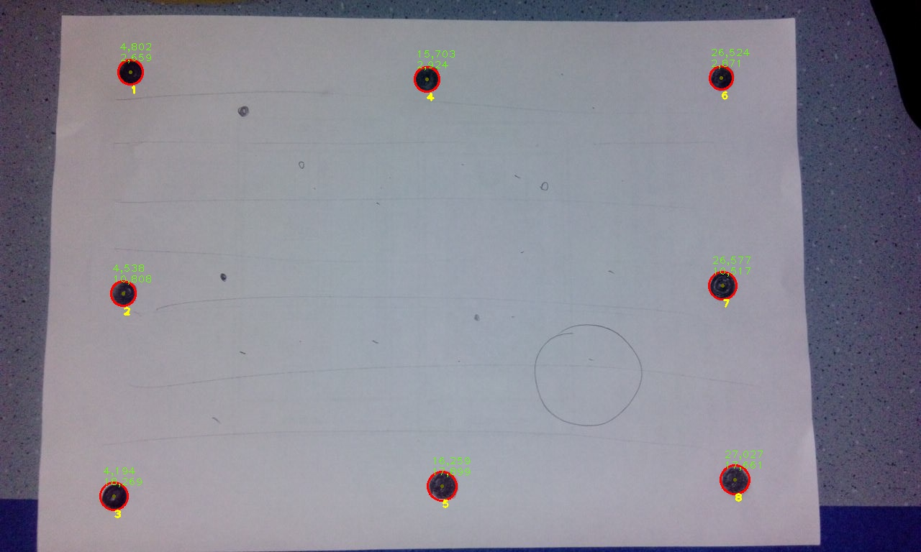
35cm resimde kirli bir görüntü üzerinde daire tespiti

Slide 16
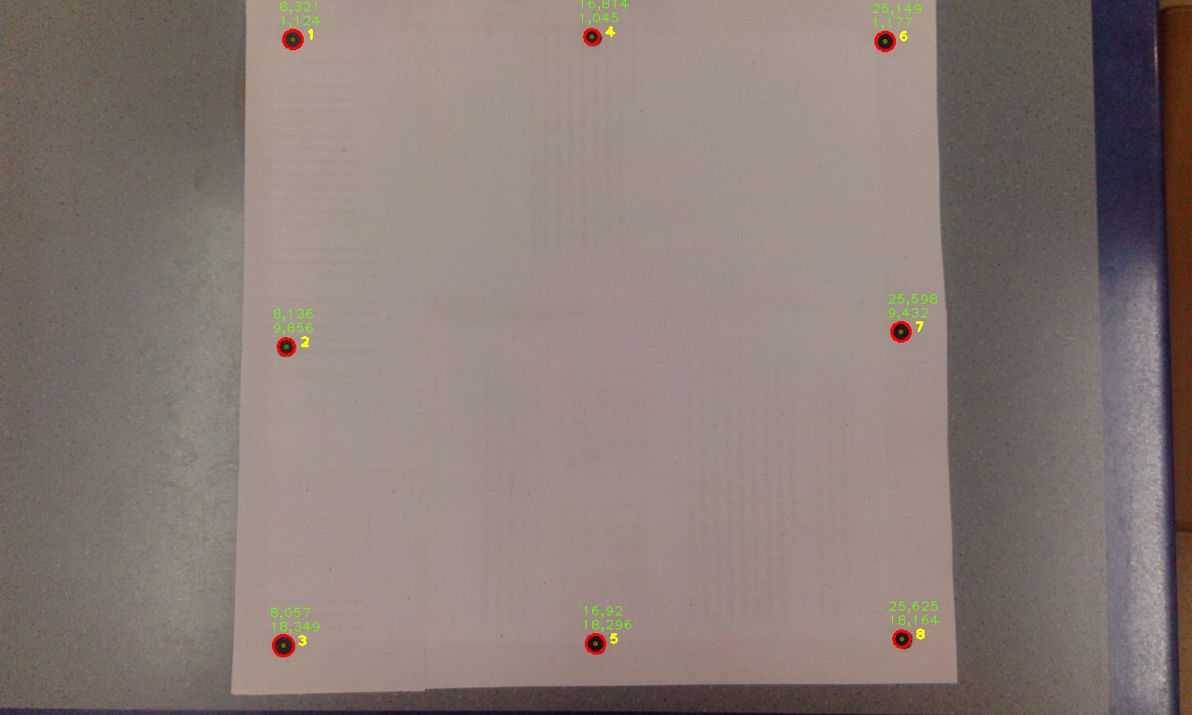
35cm beyaz kumaş üzerinde daire tespiti

Slide 17
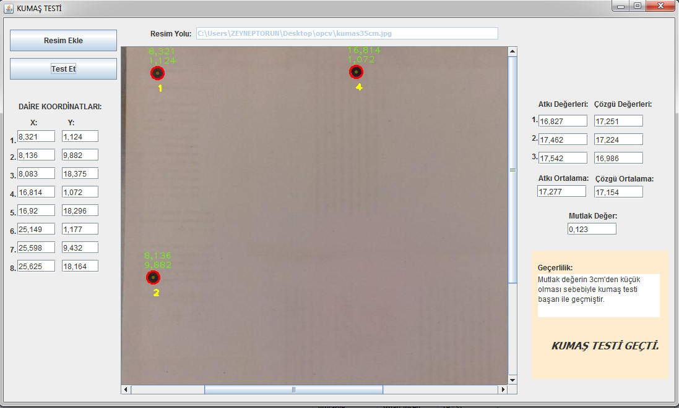
Uygulama Çıktısı

Slide 18
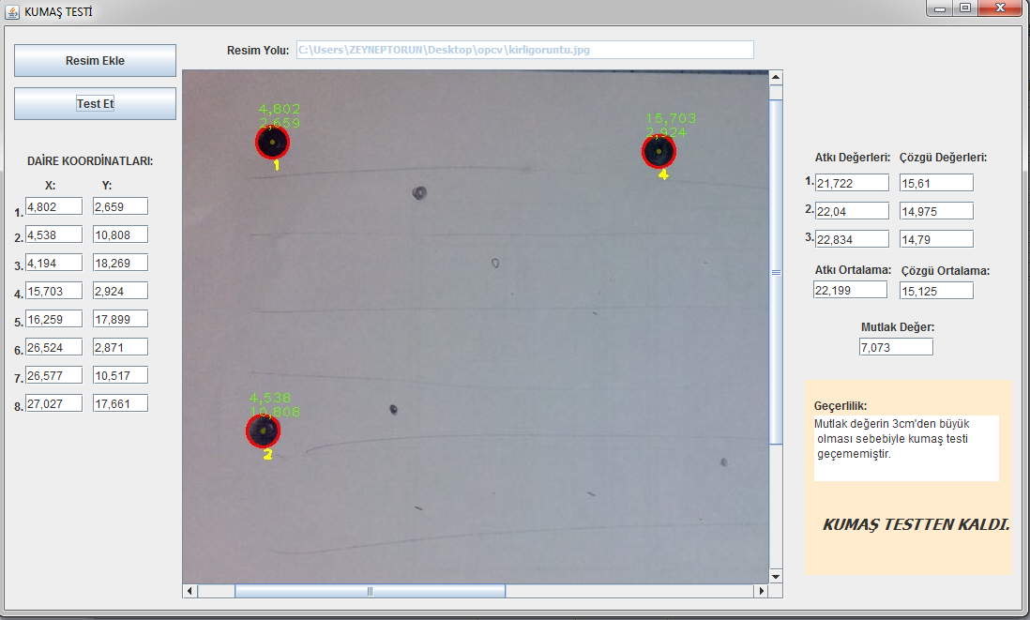
Uygulama Çıktısı

Slide 19
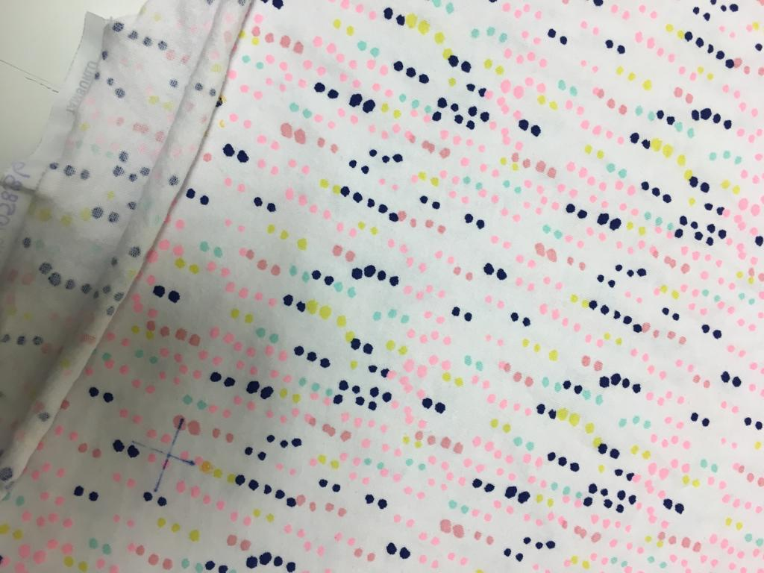
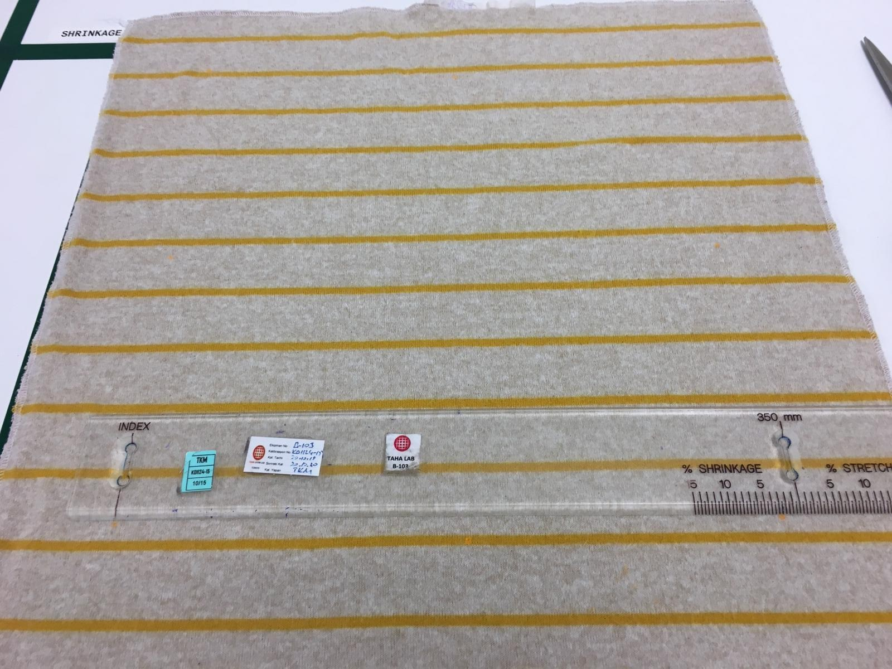
Olası durumlar:

